Slide 1
FYZIKÁLNÍ VELIČINY PŘEHLED
KTERÉ FYZIKÁLNÍ VELIČINY ZNÁŠ?
6

Slide 2
DÉLKA
CO POPISUJE?
ZNAČKA:
ZÁKLADNÍ JEDNOTKA:
ZNAČKA:
ČÍM MĚŘÍME:
jak je něco dlouhé, vysoké, hluboké, široké atd. nebo třeba jaká je vzdálenost dvou míst
l
metr
m
pravítko, krejčovský metr, pásmo…
KDY / KDE / PŘI JAKÉ SITUACI SE SETKÁME S DÉLKOU?
KDY JE POTŘEBA DÉLKU ZMĚŘIT?

Slide 3
DÉLKA
380 dm = m 57 mm = cm
825 m = km 18 cm = m
2 500 cm = m 67,6 dm = mm
2,4 dm = mm 5,1 km = m
0,48 km = m 1,6 dm = m
38
5,7
0,825
0,18
25
6760
240
5100
480
0,16

Slide 4
HMOTNOST
CO POPISUJE?
ZNAČKA:
ZÁKLADNÍ JEDNOTKA:
ZNAČKA:
ČÍM MĚŘÍME:
Kolik v sobě mají tělesa hmoty
NE! Jak jsou tělesa těžká
m
kilogram
kg
rovnoramenné váhy, digitální váhy
KDY / KDE / PŘI JAKÉ SITUACI SE SETKÁME S HMOTNOSTÍ?
KDY JE POTŘEBA HMOTNOST ZMĚŘIT?

Slide 5
HMOTNOST
3800
8400
3,8 kg = g 8,4 t = kg
240 kg = q 420 g = dag
520 kg = t 0,7 t = q
850 g = kg 247 mg = g
7,6 g = mg 30 dag = kg
42
2,4
0,52
7
0,85
0,247
7600
0,3

Slide 6
OBJEM
CO POPISUJE?
ZNAČKA:
ZÁKLADNÍ JEDNOTKA:
ZNAČKA:
ČÍM MĚŘÍME:
Velikost tělesa (kolik prostoru zabírá)
V
metr krychlový
m³
Odměrný válec
KDY / KDE / PŘI JAKÉ SITUACI SE SETKÁME S OBJEMEM?
KDY JE POTŘEBA OBJEM ZMĚŘIT?

Slide 7
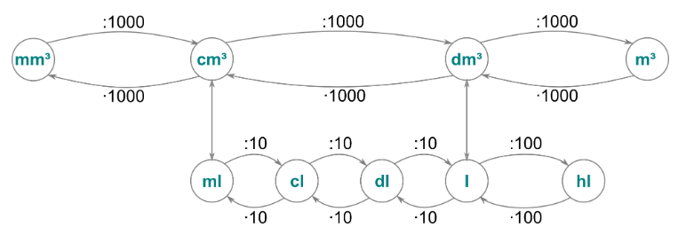
OBJEM
56 dm³ = l 12 hl = l
1,9 ml = cm³ 63 ml = dl
3 800 cm³ = dm³ 872 l = hl
5,9 m³ = dm³ 0,5 l = dl
934 mm³ = cm³ 820 l = m³
56
1200
1,9
0,63
3,8
8,72
5900
5
0,934
0,82

Slide 8
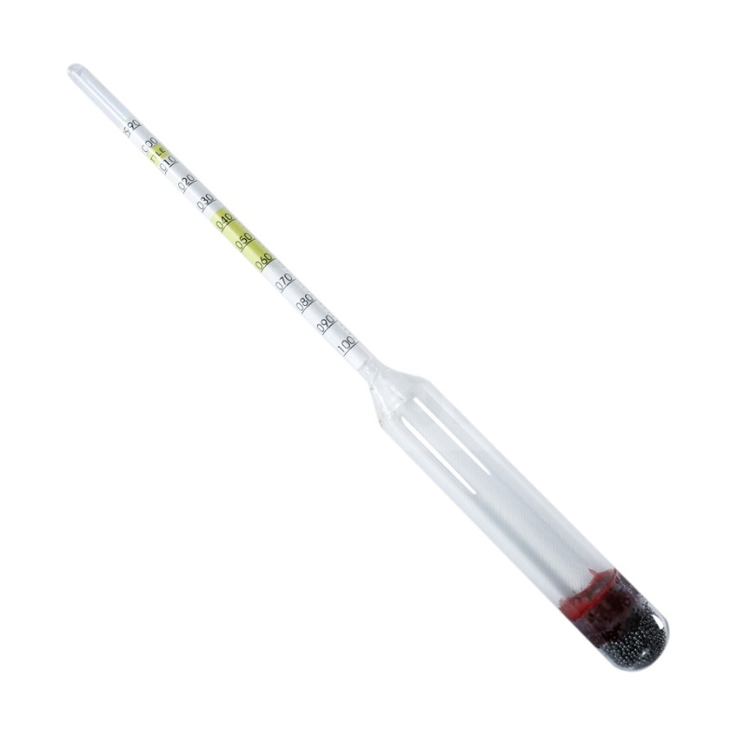
HUSTOTA
CO POPISUJE?
ZNAČKA:
ZÁKLADNÍ JEDNOTKA:
ZNAČKA:
ČÍM MĚŘÍME:
kolik hmoty má určitá látka v takzvaném jednotkovém objemu (např v 1 m³)
$$ρ$$
kilogram na metr krychlový
kg/m³
hustoměr
KDY / KDE / PŘI JAKÉ SITUACI SE SETKÁME S HUSTOTOU?
KDY JE POTŘEBA HUSTOTU ZMĚŘIT?

Slide 9
HUSTOTA
1 g/cm³ = 1000 kg/m³
8,6 g/cm³ = kg/m³ 2800 kg/m³ = g/cm³
8600
2,8

Slide 10
TEPLOTA
CO POPISUJE?
ZNAČKA:
ZÁKLADNÍ JEDNOTKA:
ZNAČKA:
ČÍM MĚŘÍME:
souvisí s pohybem částic v tělese,
teplejší – rychlejší, chladnější - pomalejší
t
Stupeň Celsia, kelvin
°C, K
teploměrem
KDY / KDE / PŘI JAKÉ SITUACI SE SETKÁME S TEPLOTOU?
KDY JE POTŘEBA TEPLOTU ZMĚŘIT?

Slide 11
ČAS
CO POPISUJE?
ZNAČKA:
ZÁKLADNÍ JEDNOTKA:
ZNAČKA:
ČÍM MĚŘÍME:
délku trvání nějakého děje
t
sekunda
s
Hodiny (sluneční, přesýpací), stopky
KDY / KDE / PŘI JAKÉ SITUACI SE SETKÁME S ČASEM?
KDY JE POTŘEBA ČAS ZMĚŘIT?

Slide 12
ČAS
75
1,25 h = min
30 min = h
2 min = s
45 s = min
144 h = d
1,2
72 min = h
1,5 h = s
2,5 d = h
1 h 54 min= h
360 s = h
0,5
5400
120
60
0,75
1,9
6
0,1

